Slide 1
Sistema didattico per Ev3 ed NXT
Matteo Forni e Bryan Beffa

Slide 2
Introduzione

Slide 3
La situazione precedente
Codice visivo
Difficoltà con algoritmi complessi
Nessuna libreria già scritta

Slide 4
Il nostro obiettivo
Facilitare la scrittura del codice
Ridurre la riscrittura di parti di codice in diversi programmi
Aiutare ad avere buoni risultati alla WRO

Slide 5
I requisiti
Libreria che riprende il blocchetto «wait»
Guida all’installazione del firmware
Programma dimostrativo

Slide 6
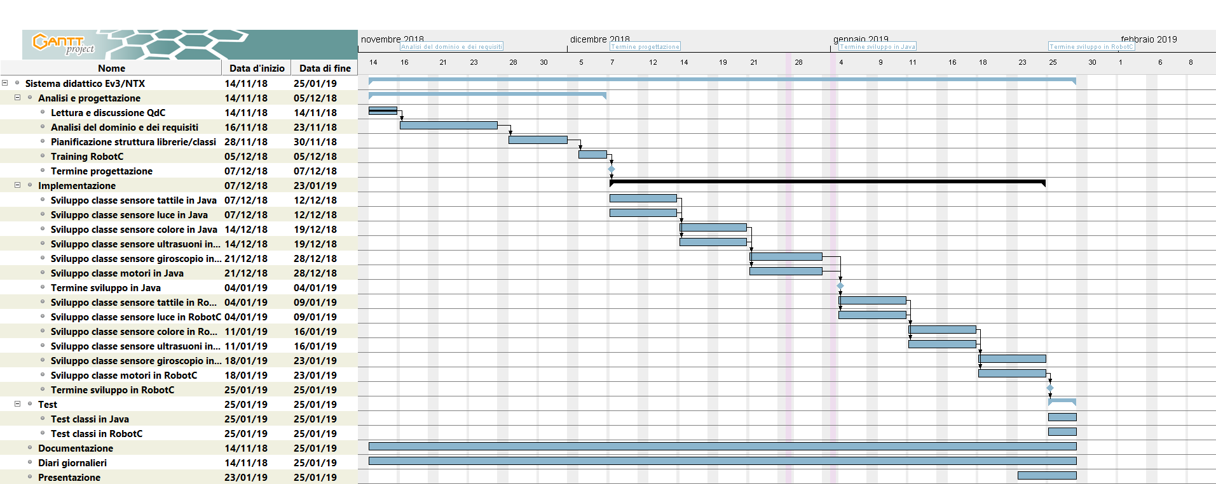
Progettazione - Preventivo

Slide 7
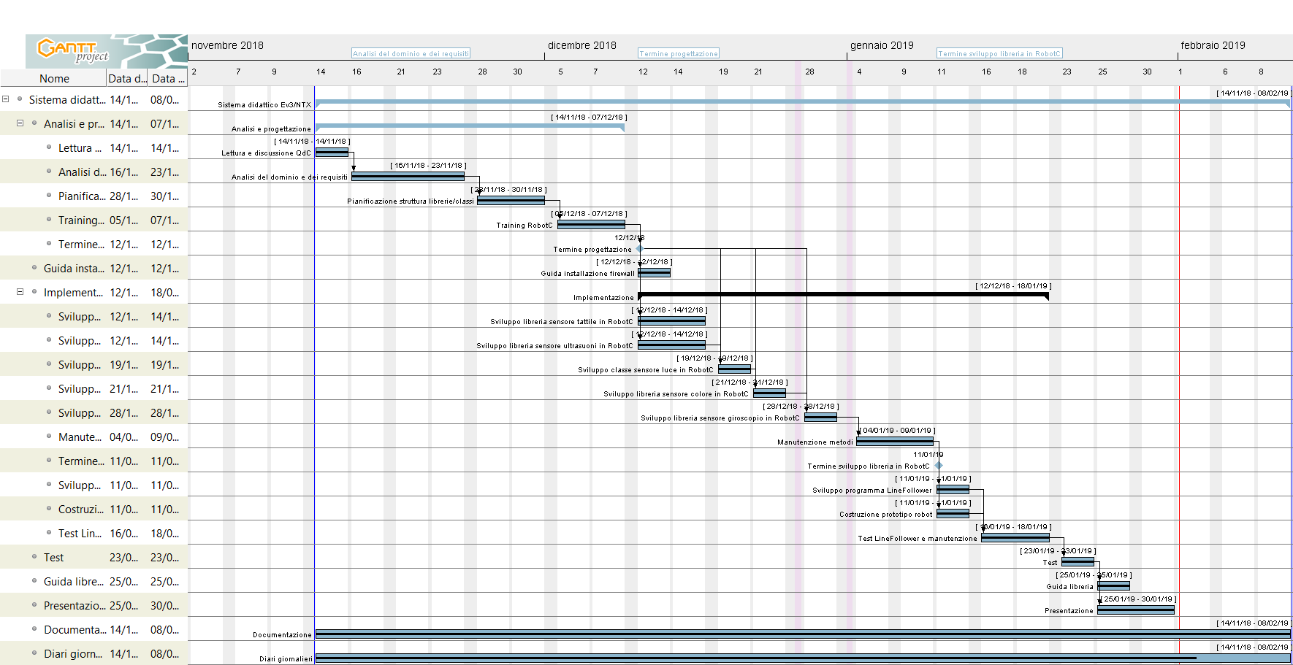
Progettazione - Consuntivo

Slide 8
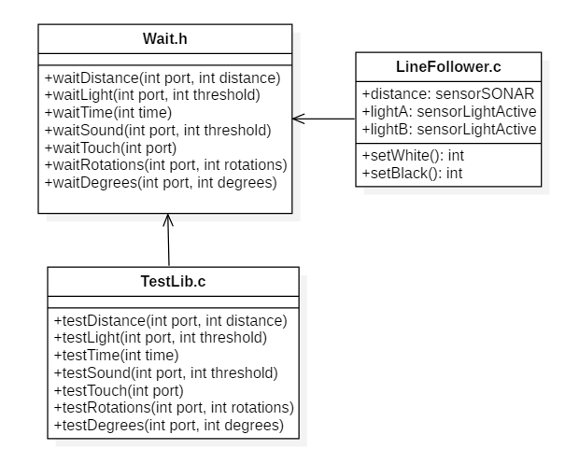
Architettura delle classi

Slide 9
Implementazione

Slide 10
Implementazione libreria
Struttura semplice
Facile da utilizzare
Intuitiva
Come l’abbiamo pensata

Slide 11
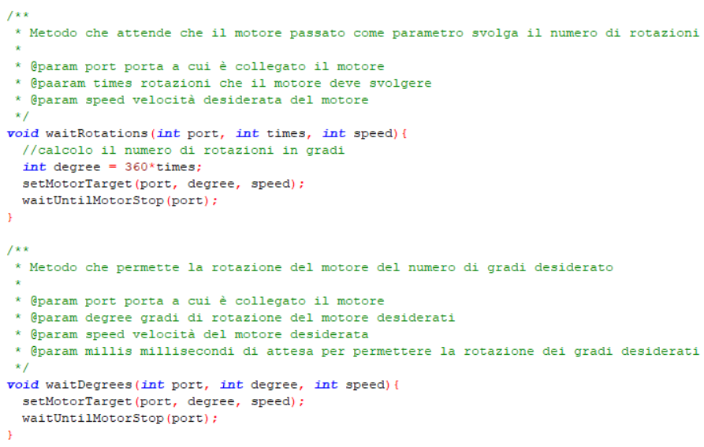
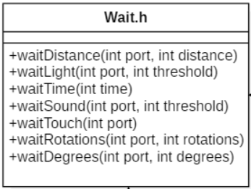
Notes:
Nomi dei metodi semplici e intuitivi
Esempio di metodi → semplici, ben documentati

Slide 12
Problemi riscontrati
Molti metodi già esistenti
Difficoltà nel comprendere il flusso di lavoro di RobotC
Notes:
RobotC varia molto se metti un comando prima o uno dopo anche se essi fanno cose completamente diverse
I motori necessitano di un wait(0.1) subito dopo anche se già essi aspettano la fine dell’esecuzione

Slide 13
Programma dimostrativo e di test

Slide 14
I requisiti
Line follower proporzionale
2x sensori di luce, 1x sensore ultrasuono
Ad una determinata distanza da un oggetto si ferma

Slide 15
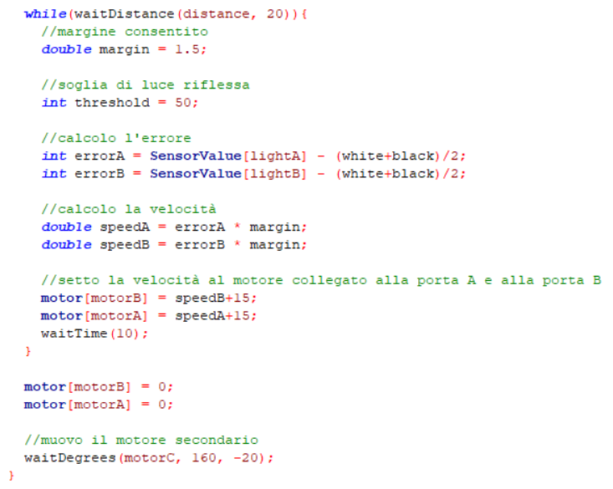

Slide 16
Conclusione

Slide 17
Gantt conclusivo

Slide 18
Sviluppi futuri
Aggiungere metodi che eseguono programmi semplici
Aggiunta di metodi wait più complessi/combinati
Notes:
Line follower, Wall follower
Wait di distanza e colore, …

Slide 19
Conclusione
Cosa pensiamo del progetto?
Abbiamo ottenuto il risultato pensato?

